Slide 1

Il GeoPortale dell’Istat
Un punto di accesso unificato all’informazione statistica georiferita
Pina Grazia Ticca - Marina Arcasenza
Francesco Roberto - Marco Politi
25 Maggio 2017
1

Slide 2
Indice
L’Istat e l’informazione geospaziale
Gistat - Il Sistema Informativo Geografico dell’Istat
Il catalogo dei metadati geografici
Quadro normativo italiano ed europeo
L’adesione alla direttiva INSPIRE
Esempi applicativi
Conclusioni
2
Il GeoPortale dell’Istat: un punto di accesso unificato all’informazione statistica georiferita
Pina Grazia Ticca – Roma ForumPA, 25 Maggio 2017

Slide 3
L’Istat e l’informazione geospaziale
L’Istat produce dati cartografici con finalità statistiche
La precisione dei dati cartografici prodotti finora è maggiore nelle zone in cui “la popolazione vive e lavora”
L’aggiornamento massivo avviene in occasione dei censimenti con l’obiettivo di individuare le espansioni urbane
Forte interesse nell’integrazione tra informazione geografica e statistica e nello sviluppo di nuovi modelli per il trattamento dell’informazione geografica e statistica georiferita
3
Il GeoPortale dell’Istat: un punto di accesso unificato all’informazione statistica georiferita
Pina Grazia Ticca – Roma ForumPA, 25 Maggio 2017

Slide 4
Gistat - Il Sistema Informativo Geografico dell’Istat
Gistat: banca dati geografica spazio-temporale a livello nazionale
Dati provenienti originariamente dalla basi territoriali
Gistat consente la condivisione e l'interoperabilità dei dati statistici georiferiti attraverso WebMapServices
Applicazioni Web disponibili per accedere ai WebMapServices (http://gisportal.istat.it)
Dati disponibili gratuitamente sul sito istituzionale
4
Il GeoPortale dell’Istat: un punto di accesso unificato all’informazione statistica georiferita
Pina Grazia Ticca – Roma ForumPA, 25 Maggio 2017

Slide 5
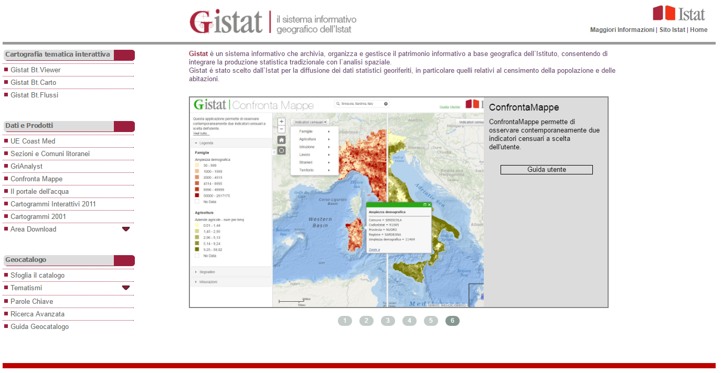
Gistat – Le applicazioni principali
http://gisportal.istat.it/
5
Il GeoPortale dell’Istat: un punto di accesso unificato all’informazione statistica georiferita
Pina Grazia Ticca – Roma ForumPA, 25 Maggio 2017

Slide 6
Il catalogo dei metadati geografici
Il catalogo dei metedati geografici (geometadati) rappresenta uno strumento per la condivisione dell’informazione georiferita
Il catalogo dei geometadati costituisce un punto di accesso unificato all’informazione geografica, indirizzando le diverse fonti da cui tale informazione viene resa disponibile
L’informazione geografica (o geospaziale) è rappresentata da:
-dati
-servizi
-applicazioni
-……
6
Il GeoPortale dell’Istat: un punto di accesso unificato all’informazione statistica georiferita
Pina Grazia Ticca – Roma ForumPA, 25 Maggio 2017

Slide 7
Il catalogo dei metadati geografici:
le funzioni principali
Catalogazione: creazione di cataloghi di metadati secondo profili standard
Servizi di pubblicazione: registrazione e pubblicazione dei metadati nel catalogo
Federazione di cataloghi esterni in formati standard per effettuare ricerche
Servizi di ricerca: ricercare i dati combinando ricerche geografiche e per parole chiave
Integrazione con un visualizzatore: consente di visualizzare le risorse pubblicate (dati, servizi)
7
Il GeoPortale dell’Istat: un punto di accesso unificato all’informazione statistica georiferita
Pina Grazia Ticca – Roma ForumPA, 25 Maggio 2017

Slide 8
Quadro normativo italiano ed Europeo
Le regole per l’attuazione dell’Agenda Digitale obbligano gli enti a documentare e condividere il patrimonio digitale per evitare la duplicazione dei dati già esistenti e favorirne il ri-uso
Il Repertorio Nazionale per i Dati Territoriali (RNDT) definisce le specifiche per rendere possibile la condivisione della geoinformazione
Attraverso gli organi operativi dell’AGID è stato realizzato il Geoportale RNDT
Le specifiche sono in linea con quelle europee (INSPIRE)
INSPIRE ha lo scopo di rendere omogenee e condivisibili, all’interno dell’Unione Europea le informazioni georeferenziate di carattere ambientale, per supportare le politiche. (Direttiva del 2007 recepita nel 2010)
8
Il GeoPortale dell’Istat: un punto di accesso unificato all’informazione statistica georiferita
Pina Grazia Ticca – Roma ForumPA, 25 Maggio 2017

Slide 9
L’adesione alla direttiva INSPIRE
L’Istat è coinvolto nelle categorie tematiche delle Unità Amministrative (Annex I) e Unità Statistiche (Annex III)
Il modello dei dati INSPIRE per le UA è diverso da quello Istat, in particolare per le geometrie
La conversione dei dati Istat nel modello INSPIRE è stata realizzata con delle routine di ETL
E’ stato prodotto un geodatabase secondo lo schema INSPIRE e su questo sono in fase di test i servizi di INSPIRE viewing
Sono stati realizzati i metadati per i servizi di download
9
Il GeoPortale dell’Istat: un punto di accesso unificato all’informazione statistica georiferita
Pina Grazia Ticca – Roma ForumPA, 25 Maggio 2017

Slide 10
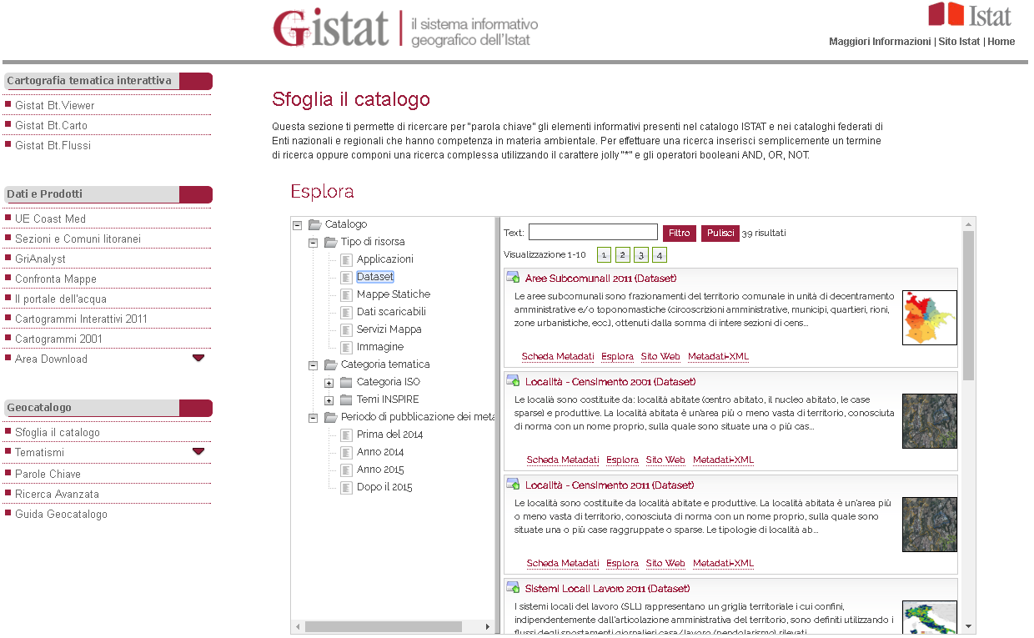
Il catalogo dei geometadati:
la base per la creazione del GeoPortale Istat
10
Il GeoPortale dell’Istat: un punto di accesso unificato all’informazione statistica georiferita
Pina Grazia Ticca – Roma ForumPA, 25 Maggio 2017

Slide 11
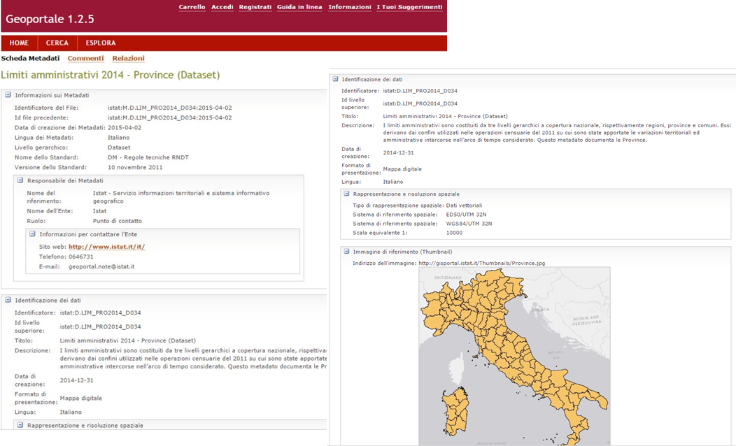
Scheda dei metadati per i dataset - informazioni
responsabile dei metadati
ente responsabile della risorsa
estensione geografica e temporale della risorsa
descrizione e genealogia del dato
formato di distribuzione
…….
11

Slide 12
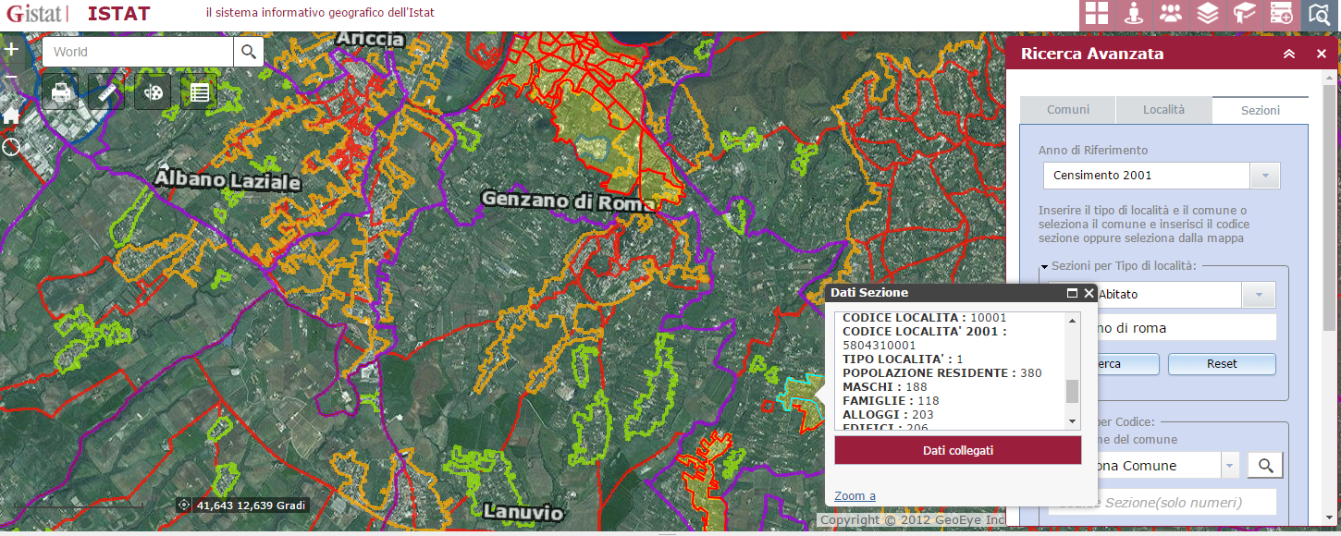
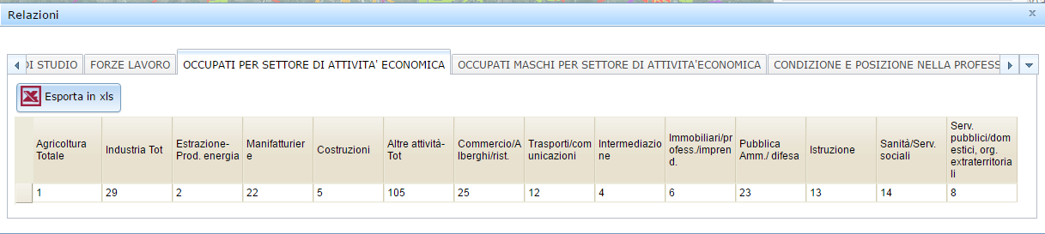
Catalogo geometadati: visualizzatore integrato
12
Il GeoPortale dell’Istat: un punto di accesso unificato all’informazione statistica georiferita
Pina Grazia Ticca – Roma ForumPA, 25 Maggio 2017

Slide 13
Conclusioni
Aumento delle schede di metadati
Aumento dei dataset disponibili
Aumento delle interfacce di consultazione
Miglioramento del nuovo visualizzatore
Produzione dei dataset INSPIRE
Il catalogo dei geometadati pone le basi per creare il Geoportale indicizzando e rendendo accessibili i contenuti geografici e statistici georiferiti
13
Il GeoPortale dell’Istat: un punto di accesso unificato all’informazione statistica georiferita
Pina Grazia Ticca – Roma ForumPA, 25 Maggio 2017

